Slide 1

La Seguridad Social
7
Estructura del sistema de la Seguridad Social
Principales obligaciones de empresarios y trabajadores
La acción protectora
La protección por desempleo
En Resumen
Índice del libro
Notes:
Banda Superior
Número de unidad en el color principal de la familia, cuerpo 48, centrado
En franja gris, nombre de la unidad, calibri cuerpo 24, negrita
Imagen del inicio de unidad (3 bloques de imagen)
Cuadro de texto con epígrafes primer nivel, calibri 16, negrita

Slide 2

7
La Seguridad Social
1. Estructura del sistema de la Seguridad Social
Los poderes públicos deben mantener un régimen público de Seguridad Social para todos los ciudadanos que garantice la asistencia y las prestaciones sociales suficientes ante situaciones de necesidad, especialmente en caso de desempleo.
Constitución Española
Art. 41
Desde finales del siglo XIX hasta mediados del XX se adoptan medidas como la creación de la Comisión de Reformas Sociales, la aparición de diversos seguros sociales o creación de Instituto Nacional de Previsión.
Con la Ley de Bases de la Seguridad Social de 1963 y su texto articulado de 1967 (que se reformó en 1974), se crea un verdadero sistema público de Seguridad Social en España.
Debido a los cambios sociales, políticos y económicos, y tras la firma del Pacto de Toledo, se produce la última gran reforma plasmada en el Real Decreto Legislativo 1/1994, de 20 de junio, que aprueba el texto refundido de la Ley General de la Seguridad Social.
Evolución histórica
Notes:
Banda Superior
Número de unidad en el color principal de la familia, cuerpo 48, centrado
En franja gris
nombre de la unidad, calibri cuerpo 24, negrita
epígrafes primer de nivel , calibri cuerpo 20, negrita
Imagen izquierda del inicio de unidad (2 bloques de imagen)
Cuadro de texto:
Nivel 1 - calibri 20
Nivel 2 - calibri 18
Nivel 3 - calibri 16
Nivel 4 - calibri 14
Otros elementos
Cajas, Organigramas…
Primer Nivel
Cajas de texto color principal, texto calado por blanco
Segundo nivel
Cajas de texto fondo blanco, línea color principal texto en negro

Slide 3
7
La Seguridad Social
1. Estructuras del sistema de la Seguridad Social
Regímenes de la Seguridad Social
Régimen general
Protege al colectivo más amplio al incluir a los trabajadores por cuenta ajena de la industria y los servicios de las sociedades mercantiles capitalistas y a funcionarios y personal laboral o civil no funcionario de la Administración Local, Autonómica, del Estado o de Justicia.
En él se han ido integrando antiguos regímenes especiales.
Dentro del régimen general se han incluido sistemas especiales para ciertas actividades concretas.
Regímenes especiales
Actividades que, por su naturaleza, peculiares condiciones de tiempo y lugar, o por la índole de sus procesos productivos, necesitan una normativa específica y una acción protectora diferente del régimen general. Los regímenes especiales son:
  Trabajadores del mar.
  Trabajadores por cuenta propia o autónomos.
  Estudiantes.
  Trabajadores de la minería del carbón.
Notes:
Banda Superior
Número de unidad en el color principal de la familia, cuerpo 48, centrado
En franja gris
nombre de la unidad, calibri cuerpo 24, negrita
epígrafes primer de nivel , calibri cuerpo 20, negrita
Imagen izquierda del inicio de unidad (2 bloques de imagen)
Cuadro de texto:
Nivel 1 - calibri 20
Nivel 2 - calibri 18
Nivel 3 - calibri 16
Nivel 4 - calibri 14
Otros elementos
Cajas, Organigramas…
Primer Nivel
Cajas de texto color principal, texto calado por blanco
Segundo nivel
Cajas de texto fondo blanco, línea color principal texto en negro

Slide 4
7
La Seguridad Social
1. Estructuras del sistema de la Seguridad Social
Entidades gestoras de la Seguridad Social
Instituto Nacional de la Seguridad Social
Gestiona y administra las prestaciones económicas de nivel contributivo y el reconocimiento del derecho a la asistencia sanitaria.
Servicio Público de Empleo Estatal
Gestión de las prestaciones por desempleo, análisis del mercado de trabajo y registro público de ofertas, demandas y contratos.
Tesorería General
de la Seguridad Social
Recaudar recursos y gestionar las inscripciones, afiliaciones, altas, bajas…
Instituto Nacional de Gestión Sanitaria
Se encarga de gestionar estas prestaciones en Ceuta y Melilla y de la gestión de los derechos y obligaciones del antiguo INSALUD.
Instituto Social
de la Marina
Administra y reconoce las prestaciones de los trabajadores del mar.
Instituto de Mayores
y Servicios Sociales
Se ocupa de las pensiones de incapacidad y jubilación no contributivas y de los servicios sociales en Ceuta y Melilla.
En la gestión colaboran las Mutuas de Accidentes de Trabajo y Enfermedades Profesionales y las propias empresas.
Notes:
Banda Superior
Número de unidad en el color principal de la familia, cuerpo 48, centrado
En franja gris
nombre de la unidad, calibri cuerpo 24, negrita
epígrafes primer de nivel , calibri cuerpo 20, negrita
Imagen izquierda del inicio de unidad (2 bloques de imagen)
Cuadro de texto:
Nivel 1 - calibri 20
Nivel 2 - calibri 18
Nivel 3 - calibri 16
Nivel 4 - calibri 14
Otros elementos
Cajas, Organigramas…
Primer Nivel
Cajas de texto color principal, texto calado por blanco
Segundo nivel
Cajas de texto fondo blanco, línea color principal texto en negro

Slide 5
7
La Seguridad Social
2. Principales obligaciones de empresarios y trabajadores
Inscripción de la empresa
Formalización de cobertura de riesgos
Afiliación y alta de los trabajadores
Baja y variación de datos
Cotización
Notes:
Banda Superior
Número de unidad en el color principal de la familia, cuerpo 48, centrado
En franja gris
nombre de la unidad, calibri cuerpo 24, negrita
epígrafes primer de nivel , calibri cuerpo 20, negrita
Imagen izquierda del inicio de unidad (2 bloques de imagen)
Cuadro de texto:
Nivel 1 - calibri 20
Nivel 2 - calibri 18
Nivel 3 - calibri 16
Nivel 4 - calibri 14
Otros elementos
Cajas, Organigramas…
Primer Nivel
Cajas de texto color principal, texto calado por blanco
Segundo nivel
Cajas de texto fondo blanco, línea color principal texto en negro

Slide 6
7
La Seguridad Social
2. Principales obligaciones de empresarios y trabajadores
Tipos de cotización
Contingencias | Observaciones | Empresa | Trabajador | Total
Comunes | Para todos los contratos | 23,60 % | 4,70 % | 28,30 %
FOGASA |  | 0,20 % | - | 0,20 %
F. Profesional |  | 0,60 % | 0,10 % | 0,70 %
Desempleo | Contrato indefinido, en prácticas, relevo, interinidad y discapacitados | 5,50 % | 1,55 % | 7,05 %
 | Contrato temporal a tiempo completo y tiempo parcial | 6,70 % | 1,60 % | 8,30 %
HH. EE. | Por fuerza mayor | 12,00 % | 2,00 % | 14,00 %
 | No fuerza mayor | 23,60 % | 4,70 % | 28,30 %
Profesionales | Según la tarifa de Primas
Notes:
Banda Superior
Número de unidad en el color principal de la familia, cuerpo 48, centrado
En franja gris
nombre de la unidad, calibri cuerpo 24, negrita
epígrafes primer de nivel , calibri cuerpo 20, negrita
Imagen izquierda del inicio de unidad (2 bloques de imagen)
Cuadro de texto:
Nivel 1 - calibri 20
Nivel 2 - calibri 18
Nivel 3 - calibri 16
Nivel 4 - calibri 14
Otros elementos
Cajas, Organigramas…
Primer Nivel
Cajas de texto color principal, texto calado por blanco
Segundo nivel
Cajas de texto fondo blanco, línea color principal texto en negro

Slide 7
7
La Seguridad Social
3. La acción protectora
Protege a los ciudadanos frente a las contingencias que se produzcan y concede prestaciones
¿Qué son las prestaciones?
¿Cómo pueden ser las prestaciones?
Conjunto de medidas económicas y no económicas para prever, reparar o superar determinadas situaciones de infortunio o estados de necesidad concretos, que suelen originar una pérdida de ingresos o un exceso de gastos.
Contributivas: dirigidas a los trabajadores y sus familiares cercanos que acrediten un periodo mínimo de cotización o carencia.
No contributivas: sus beneficiarios carecen de recursos suficientes y no han cotizado nunca o lo han hecho durante un tiempo insuficiente.
Notes:
Banda Superior
Número de unidad en el color principal de la familia, cuerpo 48, centrado
En franja gris
nombre de la unidad, calibri cuerpo 24, negrita
epígrafes primer de nivel , calibri cuerpo 20, negrita
Imagen izquierda del inicio de unidad (2 bloques de imagen)
Cuadro de texto:
Nivel 1 - calibri 20
Nivel 2 - calibri 18
Nivel 3 - calibri 16
Nivel 4 - calibri 14
Otros elementos
Cajas, Organigramas…
Primer Nivel
Cajas de texto color principal, texto calado por blanco
Segundo nivel
Cajas de texto fondo blanco, línea color principal texto en negro

Slide 8
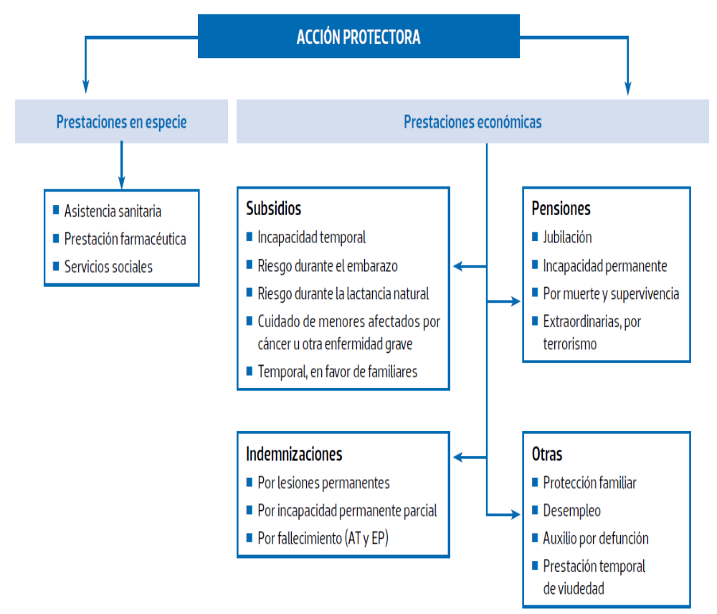
7
La Seguridad Social
3. La acción protectora
Notes:
Banda Superior
Número de unidad en el color principal de la familia, cuerpo 48, centrado
En franja gris
nombre de la unidad, calibri cuerpo 24, negrita
epígrafes primer de nivel , calibri cuerpo 20, negrita
Imagen izquierda del inicio de unidad (2 bloques de imagen)
Cuadro de texto:
Nivel 1 - calibri 20
Nivel 2 - calibri 18
Nivel 3 - calibri 16
Nivel 4 - calibri 14
Otros elementos
Cajas, Organigramas…
Primer Nivel
Cajas de texto color principal, texto calado por blanco
Segundo nivel
Cajas de texto fondo blanco, línea color principal texto en negro

Slide 9
7
La Seguridad Social
3. La acción protectora
Asistencia sanitaria
¿En qué consiste?
Incluye los servicios médicos y farmacéuticos necesarios para conservar o restablecer la salud de sus beneficiarios y su aptitud para el trabajo.
Servicios o conjunto de servicios preventivos, diagnósticos, terapéuticos, rehabilitadores y de promoción y mantenimiento de la salud dirigidos a los ciudadanos.
Prestaciones
Trabajadores afiliados y en alta.
Pensionistas.
Perceptores de subsidios.
Familiares (cónyuge, descendientes, ascendientes, etc.), y quienes convivan con aquellos, estén a su cargo y no perciban ingresos superiores al IPREM.
Beneficiarios
Notes:
Banda Superior
Número de unidad en el color principal de la familia, cuerpo 48, centrado
En franja gris
nombre de la unidad, calibri cuerpo 24, negrita
epígrafes primer de nivel , calibri cuerpo 20, negrita
Imagen izquierda del inicio de unidad (2 bloques de imagen)
Cuadro de texto:
Nivel 1 - calibri 20
Nivel 2 - calibri 18
Nivel 3 - calibri 16
Nivel 4 - calibri 14
Otros elementos
Cajas, Organigramas…
Primer Nivel
Cajas de texto color principal, texto calado por blanco
Segundo nivel
Cajas de texto fondo blanco, línea color principal texto en negro

Slide 10
7
La Seguridad Social
3. La acción protectora
Incapacidad temporal (IT)
Definición
Subsidio diario para cubrir la pérdida de rentas ante la imposibilidad de trabajar por una contingencia común o profesional.
Situaciones protegidas
Contingencias comunes: enfermedad común (EC) y accidente no laboral (ANL).
Contingencias profesionales: accidente de trabajo (AT) y enfermedad profesional (EP).
Estar afiliado y en alta o en situación asimilada en la fecha del hecho causante.
En enfermedad común, haber cotizado 180 días en los 5 años anteriores.
No se exige periodo de carencia por contingencias profesional o accidente no laboral.
Requisitos
Por contingencias comunes BCCC del mes anterior a la baja Número de días cotizados | Por contingencias profesionales BCCP del mes anterior HHEE año anterior Número de días cotizados 365 o 360
Base reguladora
+
Por EC y ANL Del 1.^{er} al 3.^{er} día no se cobra nada. 60 % de la BR del día 4.º al 20.º inclusive 75 % de la BR desde el día 21.º en adelante Hasta el 15.º día, el pago es responsabilidad de la empresa; a partir del día 16.º de baja, de la S.S. | Por AT y EP 75 % de la BR desde el día siguiente a la baja Los responsables del pago son la entidad gestora o la Mutua de Accidentes de Trabajo y Enfermedades Profesionales.
Cuantía
365 días prorrogables por otros 180 días (máximo 545 días). Si hay expectativa de mejoría con vistas a su reincorporación laboral, se puede llegar hasta los 630 días naturales.
En el periodo de observación por enfermedad profesional, la duración es de 6 meses prorrogables por otros 6 meses.
Duración
Notes:
Banda Superior
Número de unidad en el color principal de la familia, cuerpo 48, centrado
En franja gris
nombre de la unidad, calibri cuerpo 24, negrita
epígrafes primer de nivel , calibri cuerpo 20, negrita
Imagen izquierda del inicio de unidad (2 bloques de imagen)
Cuadro de texto:
Nivel 1 - calibri 20
Nivel 2 - calibri 18
Nivel 3 - calibri 16
Nivel 4 - calibri 14
Otros elementos
Cajas, Organigramas…
Primer Nivel
Cajas de texto color principal, texto calado por blanco
Segundo nivel
Cajas de texto fondo blanco, línea color principal texto en negro

Slide 11
7
La Seguridad Social
3. La acción protectora
Riesgo durante el embarazo, lactancia natural y cuidado de menor enfermo
  Prestación que consiste en un subsidio del 100 % de la base reguladora de contingencias profesionales. Para el cuidado de un menor enfermo, el subsidio se reduce en la misma proporción que la jornada.
Para riesgo durante el embarazo y lactancia natural se considera una contingencia profesional y no se exige periodo de cotización mínimo.
Para cuidar a menor enfermo, que hay que:
  Acreditar la misma cotización que en maternidad,
  Ambos progenitores deben trabajar.
Duración de las prestaciones
Riesgo embarazo | Lactancia natural | Cuidado hijo enfermo
Desde la fecha de suspensión hasta el día anterior al parto o al ocupar un puesto adecuado. | Hasta que el lactante cumple 9 meses o por reincorporarse a un puesto compatible. | 1 mes, prorrogable a 2 meses
Notes:
Banda Superior
Número de unidad en el color principal de la familia, cuerpo 48, centrado
En franja gris
nombre de la unidad, calibri cuerpo 24, negrita
epígrafes primer de nivel , calibri cuerpo 20, negrita
Imagen izquierda del inicio de unidad (2 bloques de imagen)
Cuadro de texto:
Nivel 1 - calibri 20
Nivel 2 - calibri 18
Nivel 3 - calibri 16
Nivel 4 - calibri 14
Otros elementos
Cajas, Organigramas…
Primer Nivel
Cajas de texto color principal, texto calado por blanco
Segundo nivel
Cajas de texto fondo blanco, línea color principal texto en negro

Slide 12
7
La Seguridad Social
3. La acción protectora
Maternidad
Definición
Subsidio percibido por los trabajadores por cuenta propia o ajena, cuando se suspende su contrato o se interrumpe su actividad por maternidad, adopción y acogimiento.
Estar afiliado, en alta o situación asimilada y tener un período mínimo de cotización de:
  En menores de 21 años de edad, no se exigirá período mínimo de cotización.
  Entre 21 y 26 años: 90 días en los últimos 7 años o 180 días en su vida laboral.
  Mayores de 26 años: 180 días en los últimos 7 años o 360 días en su vida laboral.
Requisitos
Base reguladora
La misma que para incapacidad temporal por contingencias comunes.
Subsidio equivalente al 100 % de la base reguladora.
Si no hay cotización mínima, en el parto el subsidio será del 100 % del IPREM durante 42 días.
En el parto múltiple o en adopción o acogimiento simultáneos de más de un menor hay un subsidio especial por cada hijo, a partir del segundo, del mismo importe que el primero, durante las 6 semanas posteriores.
Cuantía
Por maternidad, desde día del parto o del inicio del descanso si es anterior.
En adopción y acogimiento, a elección del trabajador, a partir de la fecha de la resolución judicial o de la decisión administrativa o judicial.
Nacimiento del derecho
Duración
16 semanas más 2 semanas por hijo, a partir del segundo o discapacitado.
Notes:
Banda Superior
Número de unidad en el color principal de la familia, cuerpo 48, centrado
En franja gris
nombre de la unidad, calibri cuerpo 24, negrita
epígrafes primer de nivel , calibri cuerpo 20, negrita
Imagen izquierda del inicio de unidad (2 bloques de imagen)
Cuadro de texto:
Nivel 1 - calibri 20
Nivel 2 - calibri 18
Nivel 3 - calibri 16
Nivel 4 - calibri 14
Otros elementos
Cajas, Organigramas…
Primer Nivel
Cajas de texto color principal, texto calado por blanco
Segundo nivel
Cajas de texto fondo blanco, línea color principal texto en negro

Slide 13
7
La Seguridad Social
3. La acción protectora
Paternidad
Subsidio reconocido a los trabajadores durante los periodos de descanso que se disfruten por nacimiento de un hijo, adopción y acogimiento.
100 % de la base reguladora, calculada igual que en la maternidad.
La duración es de 13 días naturales. Por cada hijo a partir del segundo se ampliará en 2 días más.
Para tener derecho a su cobro es necesario estar afiliado y en alta o situación asimilada y tener cotizados 180 días en los 7 años anteriores o 360 en su vida laboral.
Lesiones permanentes no invalidantes
Lesiones, mutilaciones y deformidades de carácter definitivo, causadas por accidentes de trabajo y enfermedades profesionales, que no repercuten sobre la capacidad laboral del trabajador, pero suponen una disminución o alteración de su integridad física.
La prestación es una indemnización económica fijada en el Baremo de Lesiones Permanentes no Invalidantes, solo para lesiones recogidas en él.
Notes:
Banda Superior
Número de unidad en el color principal de la familia, cuerpo 48, centrado
En franja gris
nombre de la unidad, calibri cuerpo 24, negrita
epígrafes primer de nivel , calibri cuerpo 20, negrita
Imagen izquierda del inicio de unidad (2 bloques de imagen)
Cuadro de texto:
Nivel 1 - calibri 20
Nivel 2 - calibri 18
Nivel 3 - calibri 16
Nivel 4 - calibri 14
Otros elementos
Cajas, Organigramas…
Primer Nivel
Cajas de texto color principal, texto calado por blanco
Segundo nivel
Cajas de texto fondo blanco, línea color principal texto en negro

Slide 14
7
La Seguridad Social
3. La acción protectora
Incapacidad permanente
Situación en la que el trabajador presenta reducciones anatómicas o funcionales graves, previsiblemente definitivas, que reduzcan o anulen su capacidad laboral.
Definición
Parcial Disminución en el rendimiento normal para la profesión habitual del 33 % | Total Inhabilitación para la profesión habitual, pudiéndose dedicar a otra diferente. | Absoluta Inhabilitación completa para cualquier profesión | Gran Invalidez Pérdida anatómica y funcional grave. Se necesita de otra persona en los actos esenciales de la vida.
Grados
Estar afiliado y en alta o asimilada y tener menos de 65 años
Por enfermedad común acreditar una cotización mínima, que será:
  Menor de 31 años: La tercera parte del tiempo transcurrido entre la fecha en que cumplió 16 años y el hecho causante;
  Con 31 años o más: Un cuarto del tiempo transcurrido entre la fecha en que cumplió los 20 años y la del hecho causante, con un mínimo de 5 años. Además, un quinto del periodo de cotización exigible estará comprendido en los 10 años anteriores.
Posibilidad de acceso a la incapacidad permanente absoluta y gran invalidez desde una situación de «no alta», por enfermedad común o accidente no laboral, con 15 años cotizados, donde, al menos, 3 de ellos sean en los últimos 10 años.
Requisitos
Notes:
Banda Superior
Número de unidad en el color principal de la familia, cuerpo 48, centrado
En franja gris
nombre de la unidad, calibri cuerpo 24, negrita
epígrafes primer de nivel , calibri cuerpo 20, negrita
Imagen izquierda del inicio de unidad (2 bloques de imagen)
Cuadro de texto:
Nivel 1 - calibri 20
Nivel 2 - calibri 18
Nivel 3 - calibri 16
Nivel 4 - calibri 14
Otros elementos
Cajas, Organigramas…
Primer Nivel
Cajas de texto color principal, texto calado por blanco
Segundo nivel
Cajas de texto fondo blanco, línea color principal texto en negro

Slide 15
7
La Seguridad Social
3. La acción protectora
Por enfermedad común Mayores de 52 años ∑ BCCC 96 meses anteriores 112 Menores de 52 años En cotizaciones inferiores a 8 años: ∑ BCCC nº meses período exigible Meses exigibles x 1,1666 24 meses inmediatamente anteriores con su valor nominal y el resto se actualizan con el IPC. Aplicar al resultado la misma escala de la jubilación según los años de cotización. Será el 50 % con menos de 15 años cotizados. | Por accidente no laboral ∑ BCCC 24 meses ininterrumpidos elegidos en los 7 años anteriores 28 | Por contingencias profesionales Dividir por 12 la suma de: Sueldo y antigüedad diarios multiplicados por 365 Pagas extraordinarias, beneficios o participación anuales. Complementos salariales del año anterior, dividido por los días efectivamente trabajados y multiplicado por 273, salvo los días laborales efectivos sean inferiores.
Base reguladora
Parcial: Indemnización a tanto alzado de 24 mensualidades de la BR de IT.
Total: 55 % de la BR, más 20 % en mayores de 55 años que no trabajen. Los menores de 60 años, si trabajan, pueden sustituirla por una indemnización.
Si es por Enfermedad Común no será inferior al 55 % de la base mínima de cotización.
Absoluta: 100 % de la base reguladora.
Gran Invalidez: 100 % de la B.R. más un complemento ( C )
C = 45 % (Base mínima de cotización vigente en el momento hecho causante) + 30 % (última base de cotización de la contingencia del beneficiario), siempre que C ≥ 45 % (pensión sin complemento).
Cuantía
Notes:
Banda Superior
Número de unidad en el color principal de la familia, cuerpo 48, centrado
En franja gris
nombre de la unidad, calibri cuerpo 24, negrita
epígrafes primer de nivel , calibri cuerpo 20, negrita
Imagen izquierda del inicio de unidad (2 bloques de imagen)
Cuadro de texto:
Nivel 1 - calibri 20
Nivel 2 - calibri 18
Nivel 3 - calibri 16
Nivel 4 - calibri 14
Otros elementos
Cajas, Organigramas…
Primer Nivel
Cajas de texto color principal, texto calado por blanco
Segundo nivel
Cajas de texto fondo blanco, línea color principal texto en negro

Slide 16
7
La Seguridad Social
3. La acción protectora
Jubilación
Definición
Pensión vitalicia reconocida alcanzar la edad establecida legalmente.
Tener cotizados 15 años, de los que al menos 2 años estén en los 15 años anteriores
Haber cumplido la edad exigida que depende del año y el periodo de cotización del trabajador.
Año | Periodos cotizados | Edad exigida
2013 | Menos de 35 años y 3 meses. | 65 años y 1 mes
2014 | Menos de 35 años y 6 meses. | 65 años y 2 meses
2015 | Menos de 35 años y 9 meses. | 65 años y 3 meses
2016 | Menos de 36 años. | 65 años y 4 meses
2017 | Menos de 36 años y 3 meses. | 65 años y 5 meses
2018 | Menos de 36 años y 6 meses. | 65 años y 6 meses
2019 | Menos de 36 años y 9 meses. | 65 años y 8 meses
2020 | Menos de 37 años. | 65 años y 10 meses
2021 | Menos de 37 años y 3 meses. | 66 años
2022 | Menos de 37 años y 6 meses. | 66 años y 2 meses
2023 | Menos de 37 años y 9 meses. | 66 años y 4 meses
2024 | Menos de 38 años. | 66 años y 6 meses
2025 | Menos de 38 años y 3 meses. | 66 años y 8 meses
2026 | Menos de 38 años y 3 meses. | 66 años y 10 meses
A partir 2027 | Menos de 38 años y 6 meses. | 67 años
En cotizaciones iguales o superiores a las indicadas la edad exigida será de 65 años
Requisitos
Notes:
Banda Superior
Número de unidad en el color principal de la familia, cuerpo 48, centrado
En franja gris
nombre de la unidad, calibri cuerpo 24, negrita
epígrafes primer de nivel , calibri cuerpo 20, negrita
Imagen izquierda del inicio de unidad (2 bloques de imagen)
Cuadro de texto:
Nivel 1 - calibri 20
Nivel 2 - calibri 18
Nivel 3 - calibri 16
Nivel 4 - calibri 14
Otros elementos
Cajas, Organigramas…
Primer Nivel
Cajas de texto color principal, texto calado por blanco
Segundo nivel
Cajas de texto fondo blanco, línea color principal texto en negro

Slide 17
7
La Seguridad Social
3. La acción protectora
A partir de los 60 años, por tener la condición de mutualista el 1 de enero de 1967. Demandantes de empleo durante al menos 6 meses por causas no imputables a ellos con 61 años cumplidos y una cotización efectiva de 33 años. Trabajadores a partir 63 años que cesen por voluntad propia y 33 años de cotización efectiva, siempre que el importe de la pensión sea mayor a la pensión mínima al cumplir 65 años. Rebaja de edad en determinadas profesiones, en la jubilación parcial y en discapacitados con un grado de minusvalía igual o superior al 45 %.
Adelanto de la edad
∑ BCCC de 300 meses inmediatamente anteriores (25 años) 350
Esta fórmula se calculará paulatinamente así:
Año 2013: ∑ bases cotización 192 meses / 224 (16 años)
Año 2014: ∑ bases cotización 204 meses / 238 (17 años)
Año 2015: ∑ bases cotización 216 meses / 252 (18 años)
Año 2016: ∑ bases cotización 228 meses / 266 (19 años)
Año 2017: ∑ bases cotización 240 meses / 280 (20 años)
Año 2018: ∑ bases cotización 252 meses / 294 (21 años)
Año 2019: ∑ bases cotización 264 meses / 308 (22 años)
Año 2020: ∑ bases cotización 276 meses / 322 (23 años)
Año 2021: ∑ bases cotización 288 meses / 336 (24 años)
Base reguladora
24 meses anteriores con su valor nominal y el resto se actualizan con el IPC.
Periodo en años | Porcentajes por cada año adicional de cotización
De 2013 a 2019 | Entre los meses 1 y 163, el 0,21 % y por los 83 meses siguientes, el 0,19 %
De 2020 a 2022 | Entre los meses 1 y 106, el 0,21 % y por los 146 meses siguientes, el 0,19 %
De 2023 a 2026 | Entre los meses 1 y 49, el 0,21 % y por los 209 meses siguientes, el 0,19 %
A partir 2027 | Entre los meses 1 y 248, el 0,19 % y por los 16 meses siguientes, el 0,18 %
Cuantía
Notes:
Banda Superior
Número de unidad en el color principal de la familia, cuerpo 48, centrado
En franja gris
nombre de la unidad, calibri cuerpo 24, negrita
epígrafes primer de nivel , calibri cuerpo 20, negrita
Imagen izquierda del inicio de unidad (2 bloques de imagen)
Cuadro de texto:
Nivel 1 - calibri 20
Nivel 2 - calibri 18
Nivel 3 - calibri 16
Nivel 4 - calibri 14
Otros elementos
Cajas, Organigramas…
Primer Nivel
Cajas de texto color principal, texto calado por blanco
Segundo nivel
Cajas de texto fondo blanco, línea color principal texto en negro

Slide 18
7
La Seguridad Social
3. La acción protectora
Viudedad
Definición
Pensión vitalicia o temporal a la que tiene derecho el cónyuge o pareja de hecho superviviente al fallecer el causante.
En enfermedad común: 500 días de cotización en los últimos 5 años y tener hijos comunes o haberse celebrado el matrimonio un año antes. En caso contrario, hay derecho a la prestación temporal de viudedad.
Por contingencias profesionales o accidente no laboral: No se exige periodo previo de cotización.
Tendrán derecho la pareja de hecho inscritas oficialmente al menos dos años antes del fallecimiento y tengan una convivencia estable acreditada mínima de 5 años.
Requisitos
Por contingencias comunes ∑ BCCC de 24 meses ininterrumpidos elegidos dentro de los últimos 15 años 28 | Por contingencias profesionales Dividir por 12 la suma de: Sueldo y antigüedad diarios multiplicados por 365 Pagas extraordinarias, beneficios o participación anuales. Pluses y retribuciones complementarias del año anterior, dividido por los días efectivamente trabajados y multiplicado por 273, salvo que su número sea inferior
Base reguladora
Cuantía
52 % de BR, con carácter general. Excepcionalmente, puede ser el 60 % o el 70 % de BR.
Notes:
Banda Superior
Número de unidad en el color principal de la familia, cuerpo 48, centrado
En franja gris
nombre de la unidad, calibri cuerpo 24, negrita
epígrafes primer de nivel , calibri cuerpo 20, negrita
Imagen izquierda del inicio de unidad (2 bloques de imagen)
Cuadro de texto:
Nivel 1 - calibri 20
Nivel 2 - calibri 18
Nivel 3 - calibri 16
Nivel 4 - calibri 14
Otros elementos
Cajas, Organigramas…
Primer Nivel
Cajas de texto color principal, texto calado por blanco
Segundo nivel
Cajas de texto fondo blanco, línea color principal texto en negro

Slide 19
7
La Seguridad Social
3. La acción protectora
Orfandad
Hijos del causante, cualquiera que sea su filiación, y los del cónyuge sobreviviente aportados al matrimonio celebrado dos años antes, que hayan convivido a sus expensas y además no tengan derecho a otra pensión.
Beneficiarios
No se exige periodo mínimo de cotización
En la fecha del fallecimiento del causante, los hijos deben ser menores de 18 años o mayores incapacitados.
En la fecha del fallecimiento del causante, los hijos deben ser menores de 21 años o mayores incapacitados. Se puede ampliar a 25 años siempre que el beneficiario no realice un trabajo lucrativo, o, realizándolo, los ingresos, en cómputo anual, sean inferiores al 100 % del SMI anual, incluidas las pagas extras (en la orfandad simple, a partir del 01/01/2014).
Requisitos
Base reguladora
La misma que para la viudedad.
20 % de la base reguladora.
Si existen varios beneficiarios, la suma de las cuantías de todas las pensiones por muerte y supervivencia no podrá rebasar el 100 % de la base reguladora, salvo que la pensión de viudedad sea del 70 % de la BR, en cuyo caso, la orfandad podrá llegar al 48 % de la BR (118 % en total).
En la orfandad absoluta, la pensión se incrementa con el porcentaje del 52 %, de la viudedad, a repartir entre todos los huérfanos.
Cuantía
Notes:
Banda Superior
Número de unidad en el color principal de la familia, cuerpo 48, centrado
En franja gris
nombre de la unidad, calibri cuerpo 24, negrita
epígrafes primer de nivel , calibri cuerpo 20, negrita
Imagen izquierda del inicio de unidad (2 bloques de imagen)
Cuadro de texto:
Nivel 1 - calibri 20
Nivel 2 - calibri 18
Nivel 3 - calibri 16
Nivel 4 - calibri 14
Otros elementos
Cajas, Organigramas…
Primer Nivel
Cajas de texto color principal, texto calado por blanco
Segundo nivel
Cajas de texto fondo blanco, línea color principal texto en negro

Slide 20
7
La Seguridad Social
3. La acción protectora
Otras prestaciones por muerte y supervivencia
Prestación y subsidio a favor de familiares
Pensión vitalicia o temporal dirigida a familiares que han convivido a expensas del fallecido, no tengan derecho a otra pensión pública y carezcan de medios de subsistencia.
Indemnizaciones por contingencias profesionales
Cuando la muerte se produce por AT o EP se genera derecho a una indemnización a tanto alzado calculadas sobre la base reguladora utilizada en las prestaciones de muerte y supervivencia:
  Cónyuge, pareja de hecho superviviente o ex cónyuge: 6 mensualidades de la base reguladora.
  Huérfanos: una mensualidad para cada uno de la base reguladora de orfandad. Si no hay cónyuge o pareja de hecho cobrarán las 6 mensualidades anteriores.
  9 mensualidades si solo existe el padre o la madre o 12 mensualidades si existen ambos, siempre que vivan a sus expensas y no haya otros familiares con derecho a pensión.
Notes:
Banda Superior
Número de unidad en el color principal de la familia, cuerpo 48, centrado
En franja gris
nombre de la unidad, calibri cuerpo 24, negrita
epígrafes primer de nivel , calibri cuerpo 20, negrita
Imagen izquierda del inicio de unidad (2 bloques de imagen)
Cuadro de texto:
Nivel 1 - calibri 20
Nivel 2 - calibri 18
Nivel 3 - calibri 16
Nivel 4 - calibri 14
Otros elementos
Cajas, Organigramas…
Primer Nivel
Cajas de texto color principal, texto calado por blanco
Segundo nivel
Cajas de texto fondo blanco, línea color principal texto en negro

Slide 21
7
La Seguridad Social
4. La protección por desempleo
Situaciones legales de desempleo:
Extinción o suspensión autorizada de la relación laboral.
Reducción temporal y autorizada de la jornada de trabajo.
Retorno de españoles al finalizar un trabajo en el extranjero.
Liberación de prisión por cumplir la condena o en libertad condicional.
Cese involuntario en el cargo de los miembros de corporaciones locales, cargos representativos de los sindicatos y altos cargos de las administraciones públicas.
Formas de protección:
Prestación de nivel contributivo o por desempleo.
Prestación de nivel asistencial o subsidio por desempleo.
Notes:
Banda Superior
Número de unidad en el color principal de la familia, cuerpo 48, centrado
En franja gris
nombre de la unidad, calibri cuerpo 24, negrita
epígrafes primer de nivel , calibri cuerpo 20, negrita
Imagen izquierda del inicio de unidad (2 bloques de imagen)
Cuadro de texto:
Nivel 1 - calibri 20
Nivel 2 - calibri 18
Nivel 3 - calibri 16
Nivel 4 - calibri 14
Otros elementos
Cajas, Organigramas…
Primer Nivel
Cajas de texto color principal, texto calado por blanco
Segundo nivel
Cajas de texto fondo blanco, línea color principal texto en negro

Slide 22
7
La Seguridad Social
4. La protección por desempleo
Prestación de desempleo
Situaciones protegidas
Situación de quienes, pudiendo y queriendo trabajar, pierdan su empleo o vean reducida su jornada.
Encontrarse en situación legal de desempleo.
Periodo mínimo de cotización de 360 días en los seis años anteriores.
Acreditar disponibilidad para buscar activamente empleo y aceptar una colocación adecuada y suscribir un compromiso de actividad.
No tener la edad ordinaria para la jubilación ni estar en ninguna incompatibilidad.
Requisitos
Base reguladora
Promedio de las BCCP - HHEE de los últimos 180 días cotizados
180
  Durante los 180 primeros días, será el 70 % de la base reguladora.
  A partir del día 181, el 50 % de la base reguladora.
El importe de la prestación así calculados no podrán ser:
  Inferior al 80 % o al 107 % del IPREM, incrementado en 1/6 parte, sin hijos o con un hijo a cargo, respectivamente
  Superior al 175 % , 200 % o el 225 % del IPREM, más una 1/6 parte, sin hijos, con un hijo o con dos hijos o más, respectivamente.
Cuantía
Por los primeros 360 días cotizados, se cobrarán 120 días.
A partir de aquí, por cada 180 días de cotización, se cobrarán 60 días más.
Periodo máximo de cobro: 720 días por 2160 días o más cotizados.
Duración
Notes:
Banda Superior
Número de unidad en el color principal de la familia, cuerpo 48, centrado
En franja gris
nombre de la unidad, calibri cuerpo 24, negrita
epígrafes primer de nivel , calibri cuerpo 20, negrita
Imagen izquierda del inicio de unidad (2 bloques de imagen)
Cuadro de texto:
Nivel 1 - calibri 20
Nivel 2 - calibri 18
Nivel 3 - calibri 16
Nivel 4 - calibri 14
Otros elementos
Cajas, Organigramas…
Primer Nivel
Cajas de texto color principal, texto calado por blanco
Segundo nivel
Cajas de texto fondo blanco, línea color principal texto en negro

Slide 23
7
La Seguridad Social
4. La protección por desempleo
Subsidio por desempleo
Derecho de los demandantes de empleo si:
  no rechazan una oferta de empleo o formativa adecuada
  Tienen rentas mensuales inferiores al 75% S.M.I.
Su cuantía será 80 % del IPREM mensual vigente.
  Para mayores de 45 año será:
    2 o más familiares a cargo: 107% IPREM
    3 o más familiares a cargo: 133% IPREM
SITUACIÓN |  |  |  | DURACIÓN DEL SUBSIDIO
Agotar el desempleo con responsabilidades familiares | < 45 años | Por 4 meses de prestación |  | 18 meses
 |  | Por 6 o más meses de prestación |  | 24 meses
 | > 45 años | Por 4 meses de prestación |  | 24 meses
 |  | Por 6 o más meses de prestación |  | 30 meses
Mayores de 45 años sin responsabilidades familiares tras la prestación. |  |  |  | 6 meses improrrogables
Españoles emigrantes retornados; liberados de prisión e incapacitados permanentes declarados plena o parcialmente capaces por mejoría |  |  |  | 6 meses prorrogables hasta un máximo de 18 meses
No cotizar el tiempo mínimo para la prestación | Por 3, 4 o 5 meses con resp.familiares |  |  | Igual meses cotizados (3,4 o 5)
 | 6 o más meses cotizados |  | Sin responsabilidad familiar | 6 meses improrrogables
 |  |  | Con responsabilidad familiar | 6 meses prorrogables a 21
Mayores de 55 años con al menos 6 años de cotización en su vida laboral. |  |  |  | Hasta la edad de jubilación
Para trabajadores fijos discontinuos |  |  |  | Mismos meses cotizados
Notes:
Banda Superior
Número de unidad en el color principal de la familia, cuerpo 48, centrado
En franja gris
nombre de la unidad, calibri cuerpo 24, negrita
epígrafes primer de nivel , calibri cuerpo 20, negrita
Imagen izquierda del inicio de unidad (2 bloques de imagen)
Cuadro de texto:
Nivel 1 - calibri 20
Nivel 2 - calibri 18
Nivel 3 - calibri 16
Nivel 4 - calibri 14
Otros elementos
Cajas, Organigramas…
Primer Nivel
Cajas de texto color principal, texto calado por blanco
Segundo nivel
Cajas de texto fondo blanco, línea color principal texto en negro

Slide 24
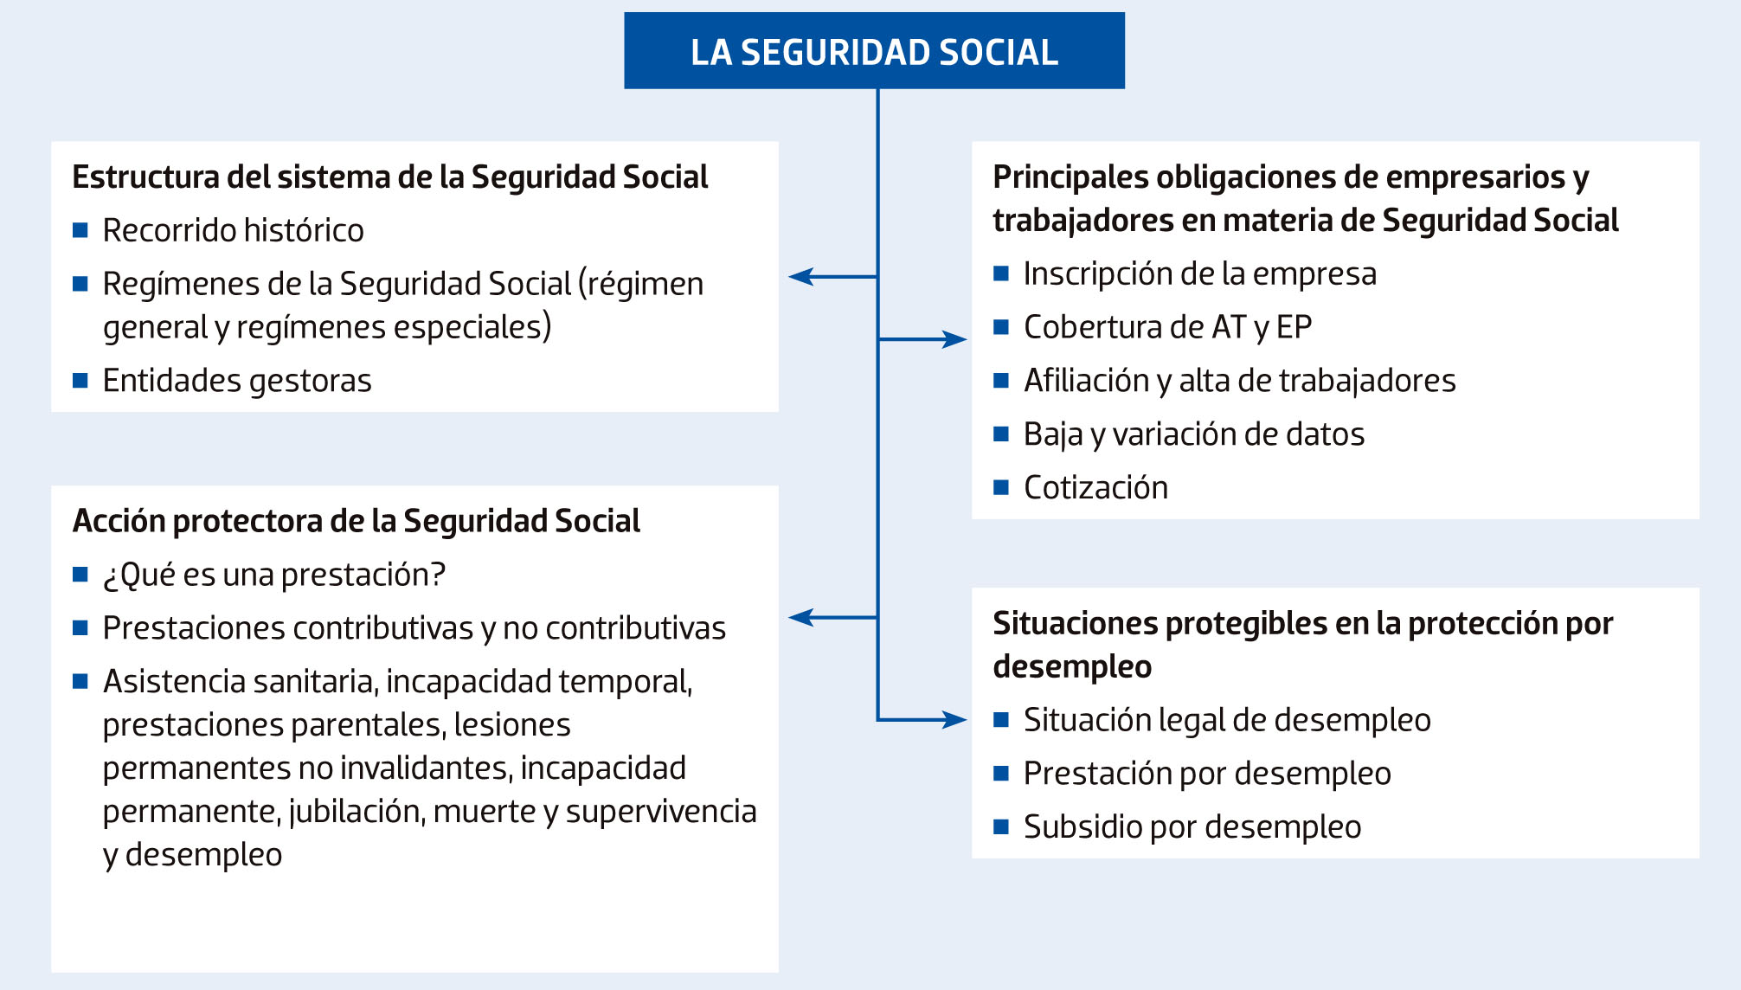
7
La Seguridad Social
En Resumen
Notes:
Banda Superior
Número de unidad en el color principal de la familia, cuerpo 48, centrado
En franja gris
nombre de la unidad, calibri cuerpo 24, negrita
epígrafes primer de nivel , calibri cuerpo 20, negrita
Imagen izquierda del inicio de unidad (2 bloques de imagen)
Cuadro de texto:
Nivel 1 - calibri 20
Nivel 2 - calibri 18
Nivel 3 - calibri 16
Nivel 4 - calibri 14
Otros elementos
Cajas, Organigramas…
Primer Nivel
Cajas de texto color principal, texto calado por blanco
Segundo nivel
Cajas de texto fondo blanco, línea color principal texto en negro

